Slide 1
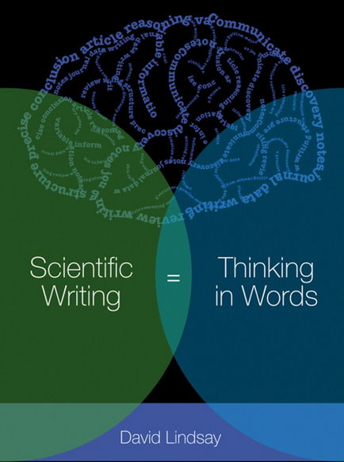
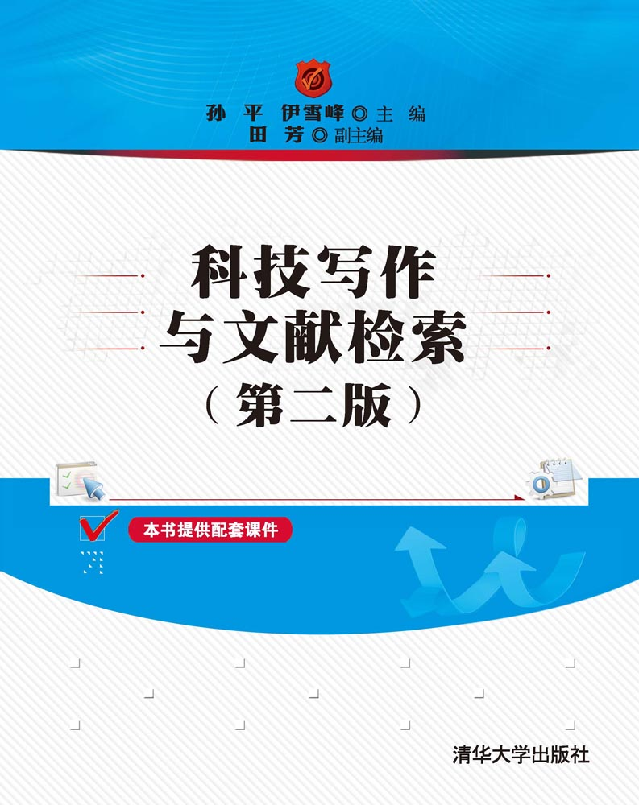
科技写作讲座 王忠

Slide 2
？问题
写什么内容才算是科技写作？你目前有过什么样的科技写作训练？

Slide 3
科技写作类型
实验报告
课程大作业报告
大创申请/开题/结题报告
互联网+创新创业比赛
毕设开题报告/论文
课程小论文
北大核心期刊论文
SCI/EI检索论文
软件专业相关
（1）需求分析/设计/测试/维护/实施文档
（2）系统介绍，产品资料
（3）软件用户操作手册
国家/省级/其他项目申请书
项目阶段报告，成果报告，总结报告
科技图书（教科书，编程参考书等）
科技论文（北大核心，SCI，EI）
专利申请

Slide 4
科技文献类型
科技图书
科技期刊
科技报告
专利文献
会议文献
学位论文
技术标准
。。。
来源：https://www.shanghaitech.edu.cn/2016/0411/c1711a13682/page.htm

Slide 5
科技写作特点（1）
科技论文与一般议论文区别：
（1）写作目的不同。一般议论文是就一般问题发表自己的意见，这种意见是个人看法的表达，作者一般不求被证明为科学真理；学术论文是就某一专业领域的学术问题发表研究者所取得的科研成果，作者的目的是希望自己的研究能够全面揭示或部分揭示科学真理。
（2）写作内容不同。一般议论文通常只讨论现实生活中的一般问题，写作内容较浅，通常没有学科专业性；学术论文主要从学科专业角度研究现实生活中的某类问题，研究内容较深，学科专业性较强。
（3）写作要求不同。一般议论文通常采用通俗语言写作，力求所有读者都能读懂；学术论文通常采用专业术语写作，一般只要求专业人员能读懂。
（4）论证方法和论证逻辑严密性不同。一般议论文的论证方法比较简单，通常只运用普通逻辑进行推理论证；学术论文往往采取多种方法并进或交叉论证，并更多地借助于实验数据、统计数据作为论据进行论证，运用现代科技手段加以检验求证。
一般议论文仅要求符合普通逻辑的推理论证原则，学术论文则要求符合科学的推理论证原则。学术论文逻辑严密性大大强于一般议论文。
来源：http://www.sundxs.com/wenzhang/381418.html

Slide 6
科技写作特点（2）
学术论文和科普文章的区别
（1）写作目的不同。作者写作科普文章是为了向读者介绍科学知识；作者写作学术论文是为了发表自己对某一学科专业问题的研究成果。
（2）写作内容不同。科普文章的'内容是介绍过去已经被证明了的科学知识和科学原理；学术论文的内容是要阐述作者自己在某个学术领域的新发现和新见解，这些新发现和新见解是过去没有被认识、没有被证明或人们的认识存在偏差的。
（3）写作要求不同。作者写作科普文章总是力求用最简单、最通俗易懂的语言阐明深奥的科学知识和科学原理，以便大家都能读懂；作者写作学术论文通常更多地采用专业术语，不求普通大众读懂，只求不出现专业漏洞。
来源：http://www.sundxs.com/wenzhang/381418.html

Slide 7
科技写作特点
科学性
论点正确，论据充分
论证严密，符合逻辑
数据准确，计算精确
实验可重复
结论可靠
学术性
有学术价值，可为理论，可泛化
有工程推广价值，解决难题
创新性*
新观点
新理论
新结论
新方法
新应用

Slide 8
大学涉及到科技文献内容
实验报告
课程大作业报告
课程小论文
毕设开题报告/论文*
大创申请/开题/结题报告**
北大核心期刊论文***
SCI/EI检索论文***
* 创新性指数
授课教师，助教
授课教师，助教
授课教师，助教
指导教师，评审专家，吃瓜群众
指导教师，评审专家
同行，吃瓜群众
同行，吃瓜群众
实验过程描述&结果展示
项目过程描述&结果展示
专业领域的问题及其解决方法
面向具体项目的解决方法
面向具体项目的新方法
专业领域的新见解，新方法
专业领域的新见解，新方法

Slide 9
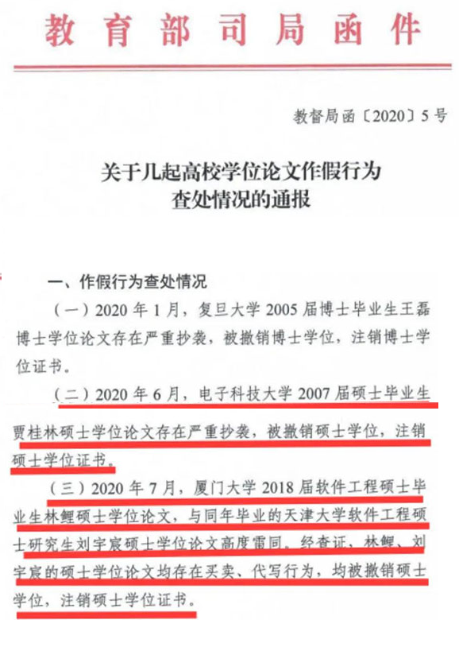
学术道德要求
大连理工大学毕设规定：
学生独立完成规定的工作任务，严格遵守学术道德、学术规范，严禁抄袭、剽窃、伪造、篡改、买卖、代写等学术不端行为，一经发现将根据《大连理工大学学生违纪处分规定》给予相应处分，并追究相关指导教师指导责任；已授予学位的经查实将依法撤销已授予学位，并注销学位证书。
中华人民共和国教育部令第40号(2016)：
《高等学校预防与处理学术不端行为办法》
第二十七条 经调查，确认被举报人在科学研究及相关活动中有下列行为之一的，应当认定为构成学术不端行为：
（一）剽窃、抄袭、侵占他人学术成果；
（二）篡改他人研究成果；
（三）伪造科研数据、资料、文献、注释，或者捏造事实、编造虚假研究成果；
硕士论文为基于J2EE的环保管理系统的设计与实现

Slide 10
严峻的学术道德危机
国内：
2017年8月3日，《自然-生物技术》撤回韩春雨团队于2016年5月2日发表在该期刊上关于新的基因编辑技术的论文，是否主观造假仍有存疑。
2019年2月19日， 北京电影学院发布关于“翟天临涉嫌学术不端”等问题的调查进展情况说明，宣布撤销翟天临博士学位，取消其导师陈浥博导资格。
学术抄袭、学术造假、侵占他人学术成果、伪造学术身份……1997年至2017年，国内新闻媒体总计公开曝光了64起学术不端典型案例。（ 2018/10/19法制日报评论社科院2018版《反腐倡廉蓝皮书：中国反腐倡廉建设报告NO.8 》）
截止到2020年7月，世界范围内共有23,425篇SCI撤稿，其中中国有 10,303篇，远远高于第二位的美国4,125篇，中国论文撤稿已占了世界44%，“位居榜首”。(2020/08/18 腾讯网，查证 http://retractiondatabase.org)
海外：
2014年，日本理化学研究所(RIKEN) 的小保方晴子无法重复发表在《自然》上的小鼠细胞分化实验，博士学位被早稻田大学撤销，其导师笹井芳树、被认为有望获诺贝尔奖的干细胞界顶尖专家自杀。
2018年10月，哈佛医学院再生医学研究中心前主任皮耶罗•艾佛萨（Piero Anversa）的31篇论文被撤稿，理由是这些论文涉嫌伪造数据，发表在《自然》和《细胞》上心脏干细胞实验，近18年间无人能重复。

Slide 11
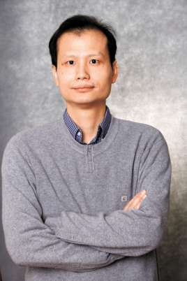
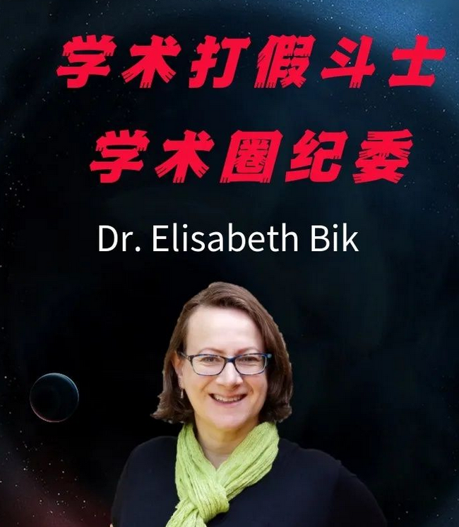
学术圈打假斗士
https://www.zhihu.com/topic/19567952/intro
https://zhuanlan.zhihu.com/p/161077525

Slide 12
？问题
什么样的行为是抄袭？有哪些方法来确认抄袭行为？

Slide 13
抄袭与引用
何为引用：
引用是一种重要的写作手段，在科技论文中，可以介绍与本文相关的其他研究者的成果，观点或者结论。
引用内容：
① 短语引用，可考虑是否做引用标注 ② 整句话引用（注意不是整段），需把引用内容置于引号内，并标注
③ 禁止整段复制，需要的话，请转述并缩减其内容，并标注。
标注方法：
① 有参考文献章节情况下，将以上信息放到参考文献；
② 无参考文献章节的情况下，通过页下注或尾注的方式指明作者姓名、译者姓名、作品(文章) 名称，出版社、版次、页码等信息；
③ 或者并在引号前或后说明被引用者的姓名和出处；
切记：
① 引用了别人的内容，不列出参考文献（涉嫌抄袭）
① 只列出参考文献，不引用（涉嫌卖弄？ 应付？）

Slide 14
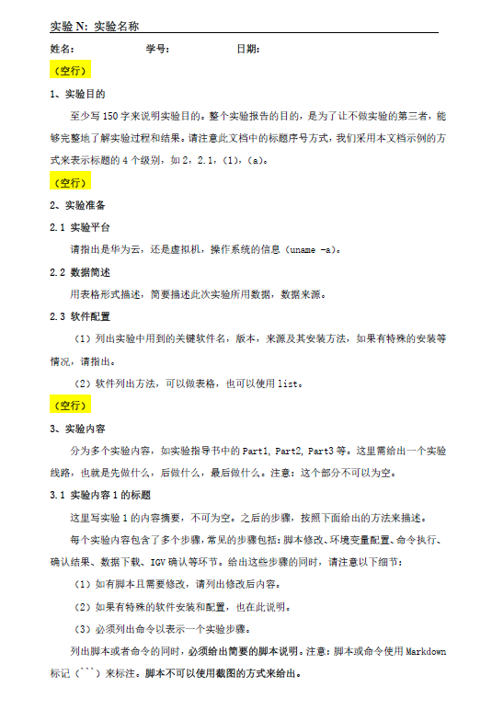
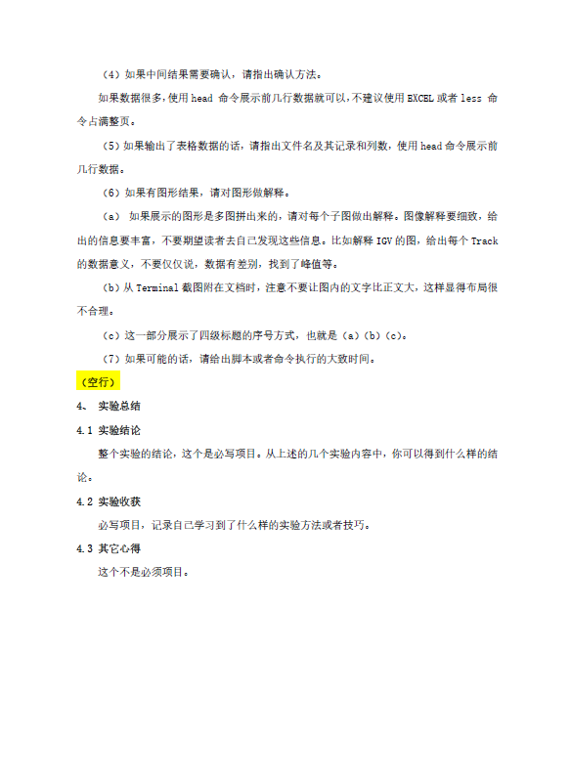
科技写作内容

Slide 15
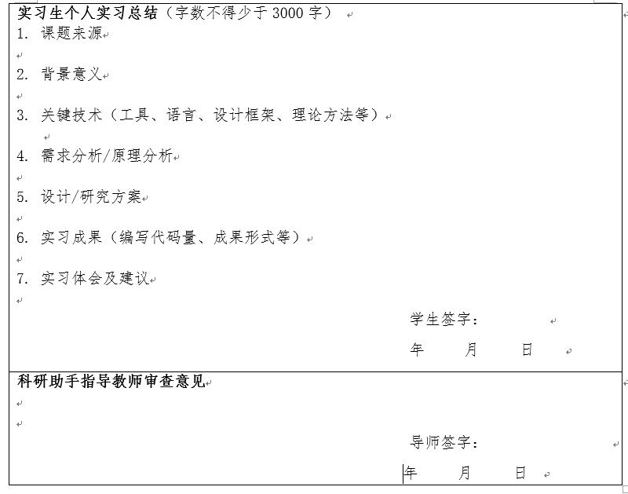
科技写作内容

Slide 16
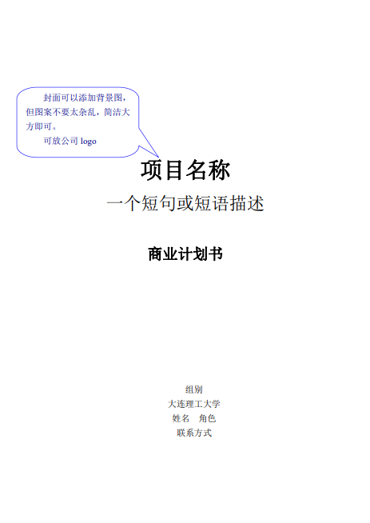
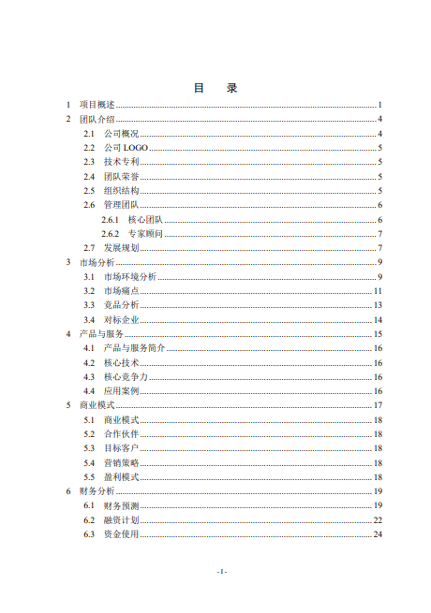
科技写作内容

Slide 17
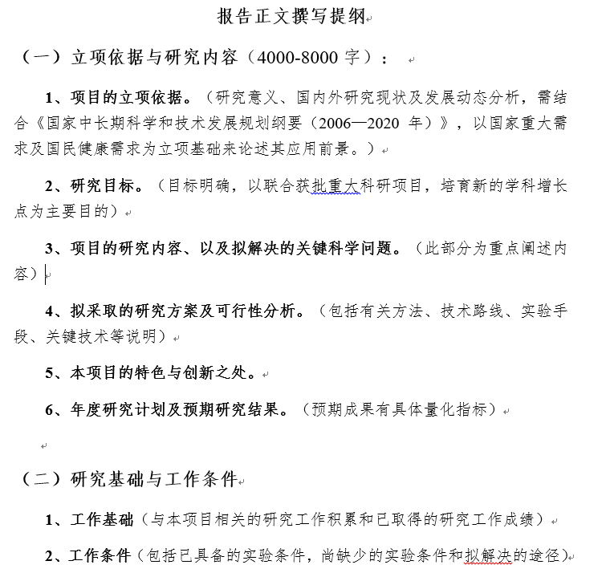
科技写作内容

Slide 18
写作方法：
写作过程
提纲导向
（1）根据一级提纲(参考模板)分解二级或者以上提纲
如 论文与 课程大作业 提纲不同。
（2）围绕目标，使用扩大问题，细分问题，横向关联问题，交叉学科产生问题等多个角度来分解目标，组织提纲
（3）参考类似论文或者相似作业的提纲
（4）必要时使用“头脑风暴”， “思维导图“
提纲导向
内容准备
资料收集
数据可视
算法凝练
组织成文
格式检查
审阅润色

Slide 19
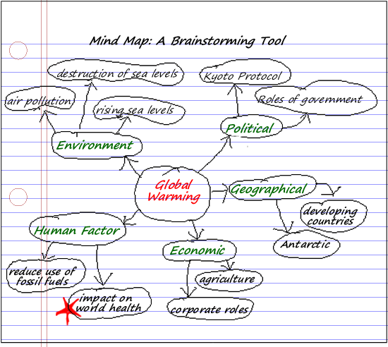
写作方法：
写作过程
提纲导向
内容准备
资料收集
数据可视
算法凝练
组织成文
格式检查
审阅润色

Slide 20
写作方法：
写作过程
资料收集
（1）综述文章 或者 研究型论文 来获取与论文目的相关的“信息“，并记录参考文献。
论文阅读是研究中持续性任务。
（2）使用的技术、设备、软件、算法的相关资料。
如深度学习、Pytorch，OpenCV, GPU, YOLO, Mask-RCNN。
（3）自身工作本身的开发环境、数据、算法、实现过程、结果、结论。
自身工作的内容，需要进一步加工。
（4）自身工作的创新点，新思想，新理论，新结论，新算法，新软件，新应用，新设备、新框架、系统效率更高、性价比更高等。
自身工作的意义，需要深挖掘。 （5）必须在二级提纲的范围内收集以上材料，收集过程中，有可能对提纲的修改
提纲导向
内容准备
资料收集
数据可视
算法凝练
组织成文
格式检查
审阅润色

Slide 21
写作方法：
写作过程
数据可视
（1）数据包括：原始数据， 计算结果，甚至中间结果，性能参数。
（2）原始数据都不适合直接发表，即使是写入课程大作业，需要做处理。
（3）对数据图谱做描述(data profiling),让读者理解数据的内容。
（4）选择典型数据做图例，如 正负样本示例。
（5）使用工具或者编程来完成数据展示，如Origin软件，Excel画图，Python编程matplotlib，R的ggplot包。
（6）展示方法：
各种统计图（直方，饼图，散点图，折线图等）
各种软件工程图（用例图，流程图，ER图，序列图，系统构成图，模块图等）
Photoshop等工具制作的组合图，UI界面图，
表格
提纲导向
内容准备
资料收集
数据可视
算法凝练
组织成文
格式检查
审阅润色

Slide 22
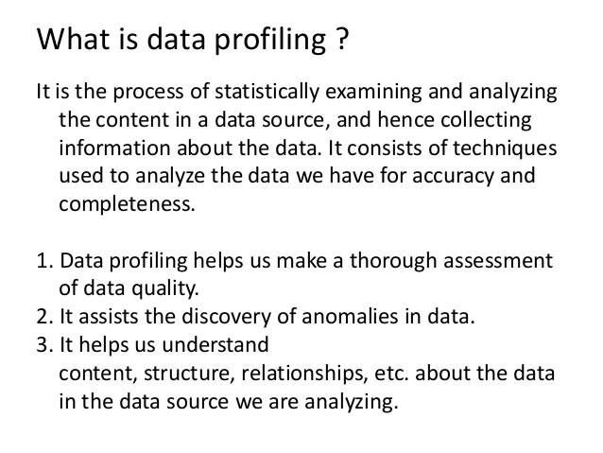
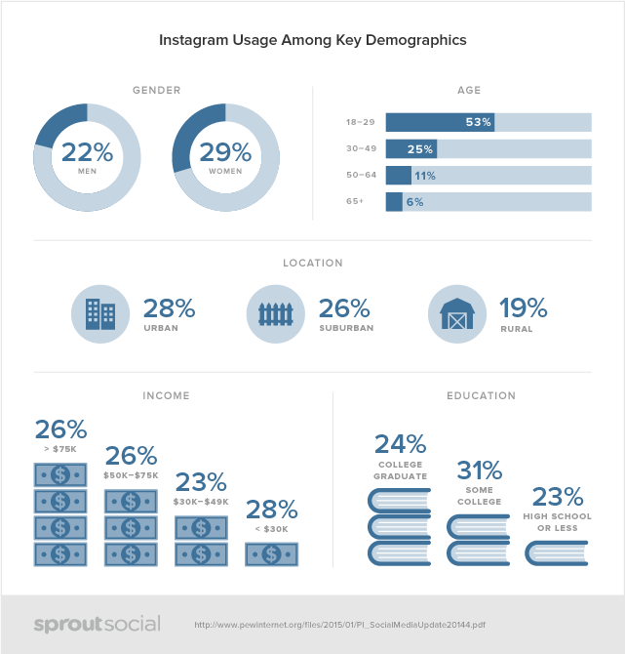
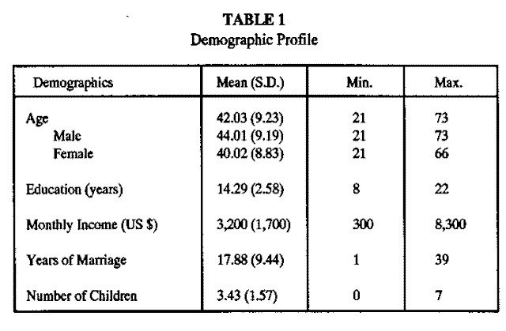

Slide 23
写作方法：
写作过程
算法凝练
（1）如果自身工作里有自创的算法或计算过程，需考虑此节内容。
（2）文字说明以外，需要配合伪代码方式，或者流程图来说明。
（3）切记不可粘贴源程序！
（4）如果有同类算法，或者是改进算法，请给出算法比较方法，测试标准，比较结果。
（5）算法比较指标中，应考虑计算时间长短，处理数据量大小等因素
（6）算法中涉及到公式，用公式编辑器，采用业务约定俗成的符号和方式来表示，对公式中的每一个符号，必须做出说明。
（7）太长的公式推导，不用列到正文中，但需要在附录中给出。
提纲导向
内容准备
资料收集
数据可视
算法凝练
组织成文
格式检查
审阅润色

Slide 24
写作方法：
写作过程
组织成文
（1）按照二级以上提纲和准备好的内容，建立段落。
介绍性段落，正文段落和结尾段落。这些类型的段落分别位于引言，论文正文或结论中。这些类型的段落中的每一种对于读者实现不同的功能。
（2）在每段句首，设计“Topic sentence”为该段中心句。
（3）以中心句为主旨，对其进行“扩写”。
包括：细化过程，举例说明，反例反证，相关内容联系，承上启下。
（4）将内容准备阶段完成的各种元素，揉入到每个段落。
（5）有图表的情况下，也必须对其内容做描述，并设置标号和标题。
（6）一级标题下，必须有对本节内容的导引性描述，或者承上启下，或者概述性描述，不可直接是二级标题。
提纲导向
内容准备
资料收集
数据可视
算法凝练
组织成文
格式检查
审阅润色

Slide 25
写作方法：
写作过程
格式检查
（1）按照指定的格式对论文或者报告排版。
（2）首行缩进两字，不是空格推出来的。
（3）英文术语第一次出现要有全称、简称、中文含义，必须全文一致，注意每个字母的大小写。
如GPU，不是gpu; OpenCV不是Opencv。
（4）图表上下各空一行。
（5）图表内文字大小，和正文内文字大小差不多即可。
（6）图表标题与图表不可跨页。
提纲导向
内容准备
资料收集
数据可视
算法凝练
组织成文
格式检查
审阅润色

Slide 26
写作方法：
写作过程
审阅润色
（1）自己出声朗读多次，对语言不通顺地方做修改。
（2）注意错别字，注意“的地得”用法。
（3）避免笔记方式写论文或者作业，简略但是缺乏细节。
（4）避免考试回答要点方式写论文。
（5）适当增加承上启下的段落或者语句。
（6）请同学或者同组来阅读，首先看对方是否理解，寻求建议。
（7）请同行来审阅论文。
（8）考虑阅读者的知识水平和对项目的了解程度，修改内容和措辞。
提纲导向
内容准备
资料收集
数据可视
算法凝练
组织成文
格式检查
审阅润色

Slide 27
写作要求
格式要求
内容要求
如有参考模板，请按照格式要求
如无参考模板，按照一般论文要求格式
标题字数不超过20字或者10个单词
有封面，署名，日期
页数多的，可以列目录，如大于10页
按照2，2.1，2.1.1, （1）①来设定标题
一级标题下有概述性描述
图表都要有标号和标题
结构清晰，有序展开，合乎逻辑
内容完整，表达准确，承上启下
语言通顺，标点正确，无错别字
图文并茂，标题标号正确，比例合适
术语准确，通篇一致

Slide 28
参考模板
实验报告
①实验目的
②实验准备(实验平台，数据，软件)
③实验过程
④实验总结(实验结论，实验收获)
课程设计报告
①系统介绍
系统目的，体系结构，软硬件环境等
②系统设计
概要和详细设计
③系统构建
软硬件安装，开发的程序的安装、启动、部署等
④系统测试
测试方法、结果、性能评价
⑤代码文件
目录结构，编译方法，操作说明
⑥。。。

Slide 29
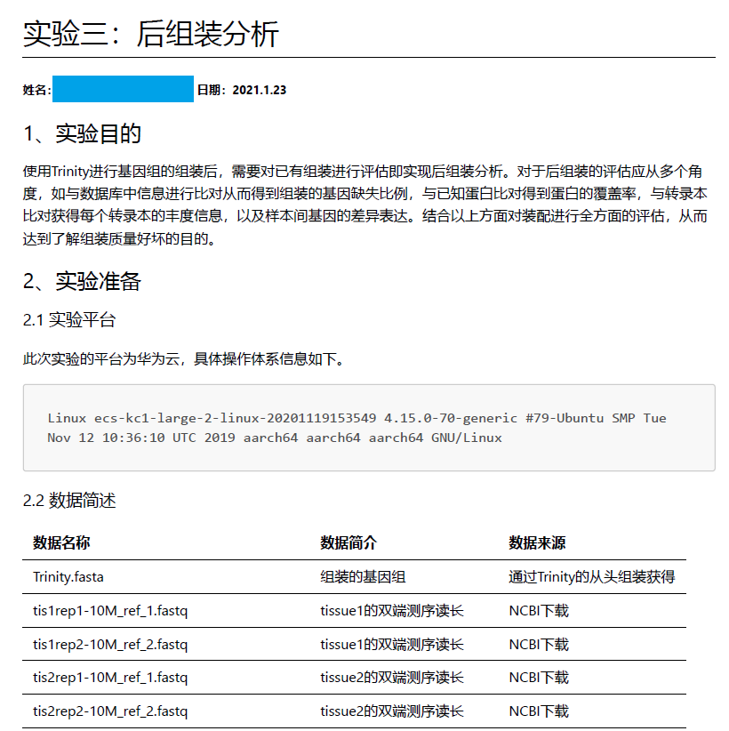
实验报告1
点评：
基本符合实验报告要求，包括
①实验目的
②实验准备(实验平台，数据，软件)
③实验过程
④实验总结(实验结论，实验收获)
2、【实验准备】的下边，没有概述性描述。

Slide 30
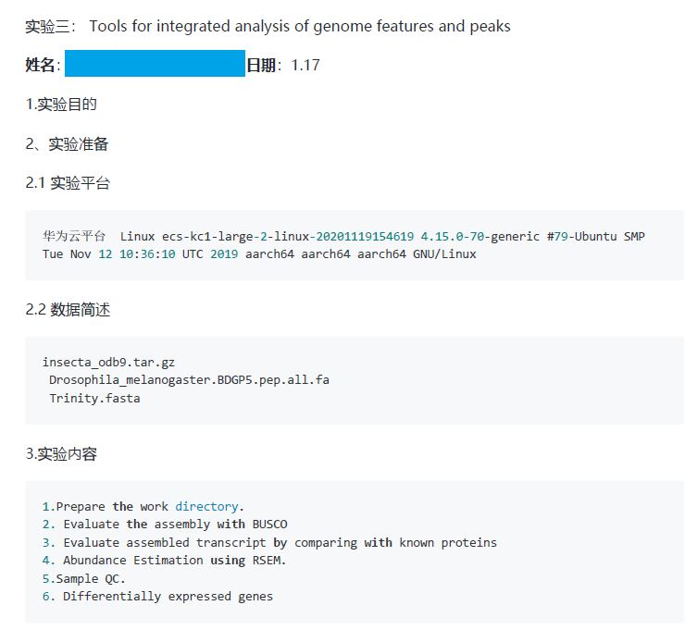
实验报告2
点评：
精简至极，除了标题，无任何阐述
1. 2、 3., 标号格式不一致
2级标题的格式不正确

Slide 31
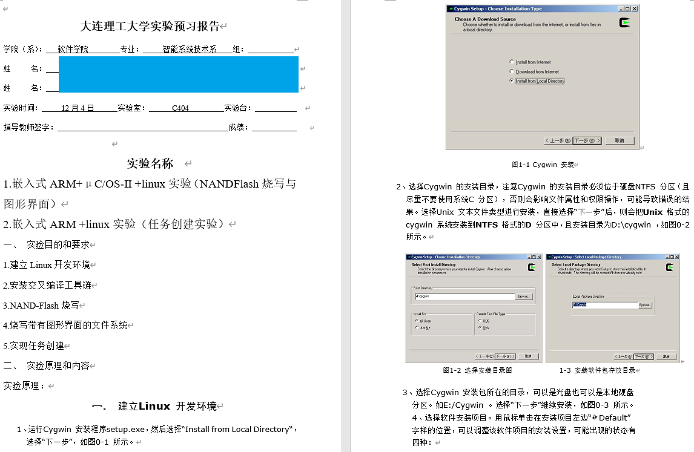
实验报告3

Slide 32
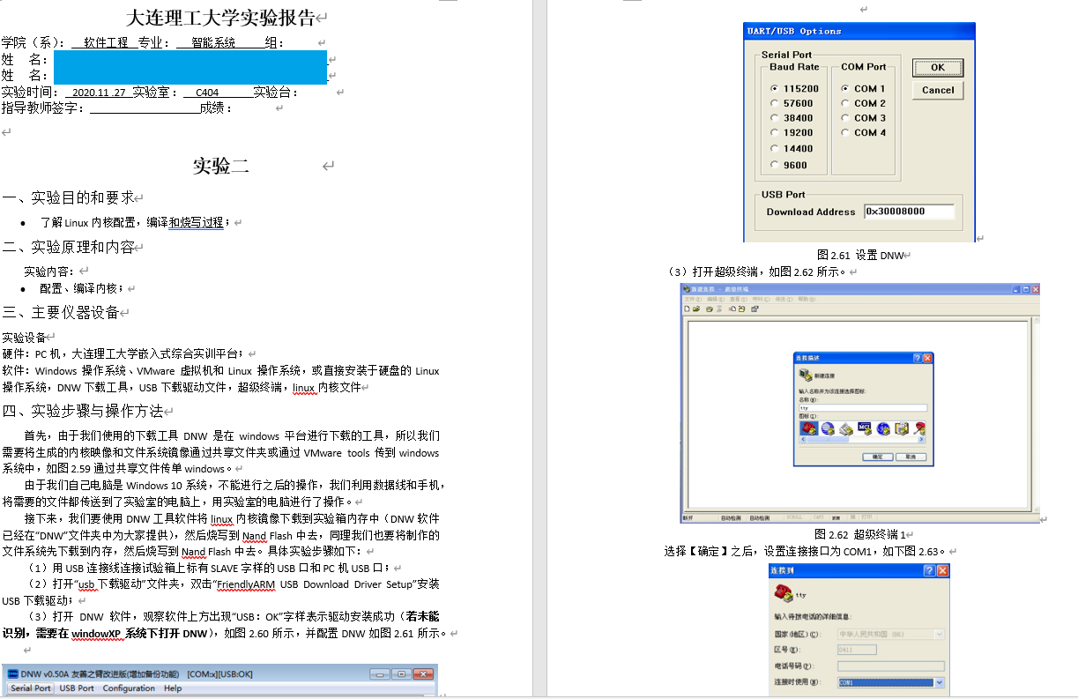
实验4

Slide 33
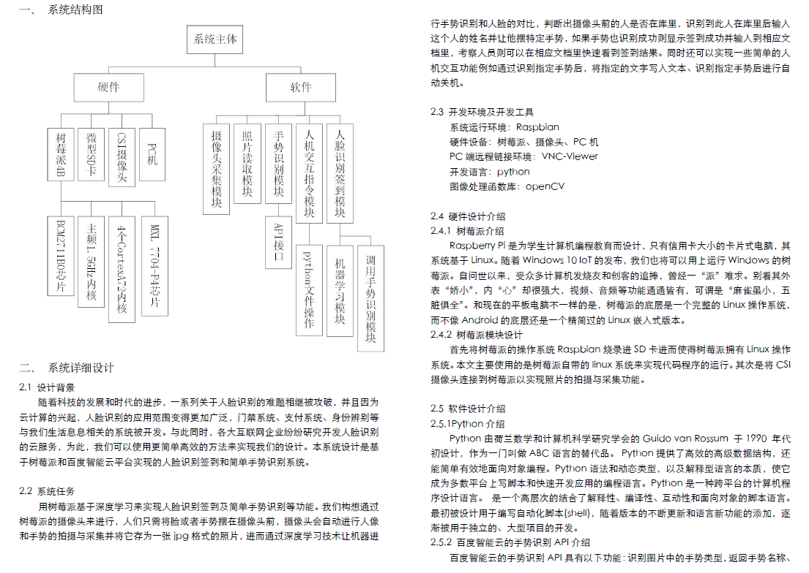
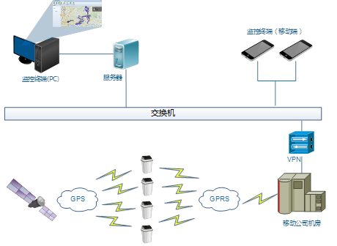
实验报告5
本段更类似于系统介绍，放到标题一下面

Slide 34
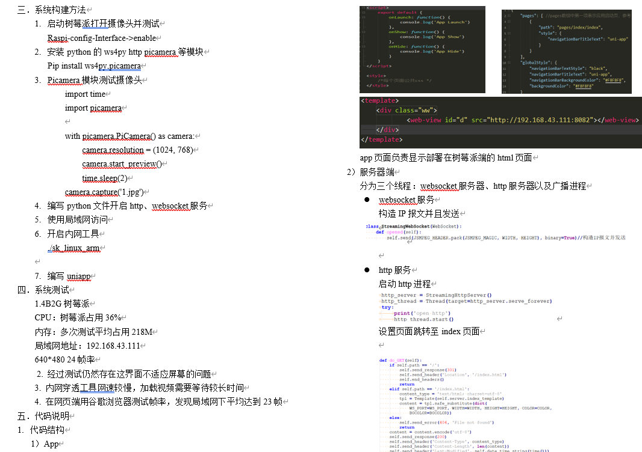
实验报告6

Slide 35
毕设论文常见问题
格式不规范，未遵守模板要求（文字）
章没有另起一页
页面下方大量空白
未正确使用正文层级序号方式，随意使用段落标记
行距错误、英文和数字字体错误、标点错误等
参考文献格式错误，参考文献正文未正确标注
小节中只有图表，无文字叙述
建议每一章最后一节为“本章小结”
英文术语第一次出现要有全称、简称、中文含义
术语缩写前后要一致
错别字过多（不超过5个）
文字叙述不通顺，语法错误过多，标点乱用
层次段落无标点
格式不规范，未遵守模板要求（图表公式）
图、表格式错误，居中对齐未去除缩进
图、表、公式序号方式错误，序号未在正文引用
……如图X.X所示。 （结束用句号）
未正确使用三线表
图内文字大小接近五号字，图片清晰，曲线线型可分辨
图表名称与图表跨页
图表序号方式错误（图表单独排序，每章重新编号）
公式序号不连续，公式不应当用截图

Slide 36
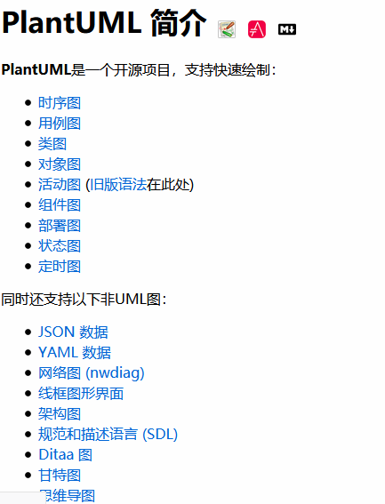
如何破解CS特有问题： 大量粘贴代码
代码包括多种信息：配置信息，代码逻辑，UI布局，数据库信息等
采用多种方式来代替代码，如：伪代码，图，表，文字描述。
伪代码只是描述复杂逻辑，不必考虑太多的内部细节。
图形方式有很多，流程图，时序图，模块图，ER图等。
表格可以给出配置信息，函数/API接口，数据库定义，模块功能等说明。
UI布局可粘贴必要的程序画面，如网页或者APP的用户界面，可使用图形编辑将重点部分做标记。
即使有替换的形式，仍然需要在正文中做说明。
有图表无引用，和有引用无图表，一样不认真。
https://plantuml.com/en/state-diagram

Slide 37
时序图
https://plantuml.com/zh/
Fig.1: Web服务登录的时序过程

Slide 38
系统构成
Fig.1: UML System Context UML-type context diagram
It shows the birds eye view of the system (black box) described by this architecture within the ecosystem it is to be placed in. Shows orbit level interfaces on the user interaction and component scope.

Slide 39
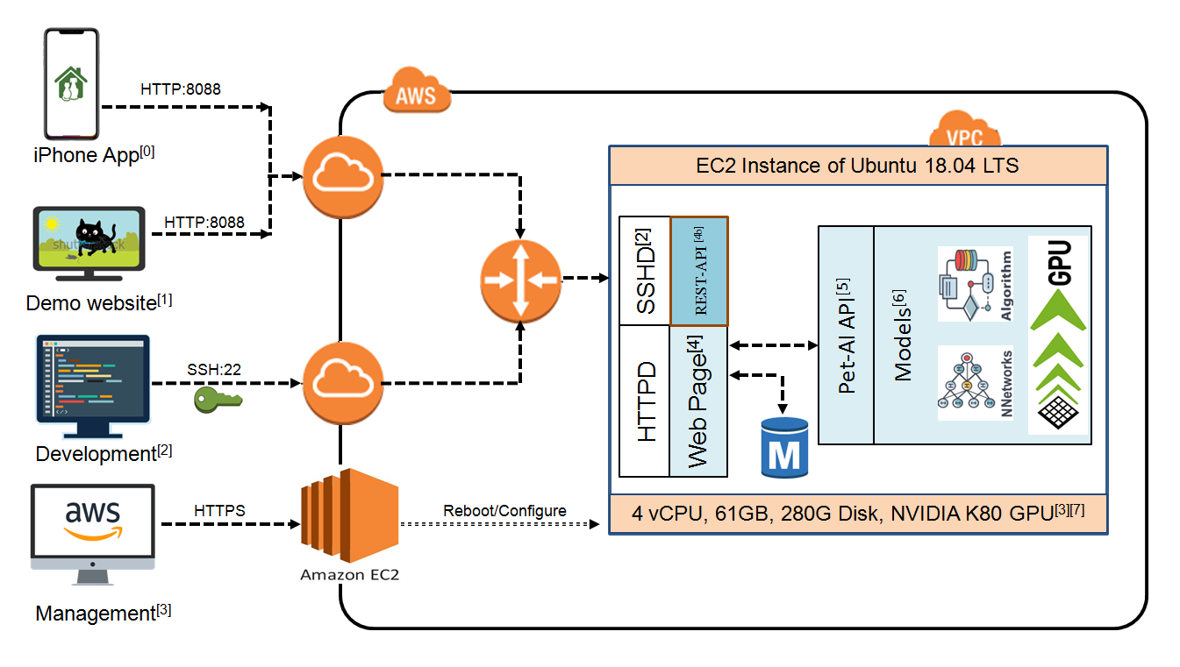
系统构成
Fig.1: 建立在AWS服务器上的深度学习系统

Slide 40
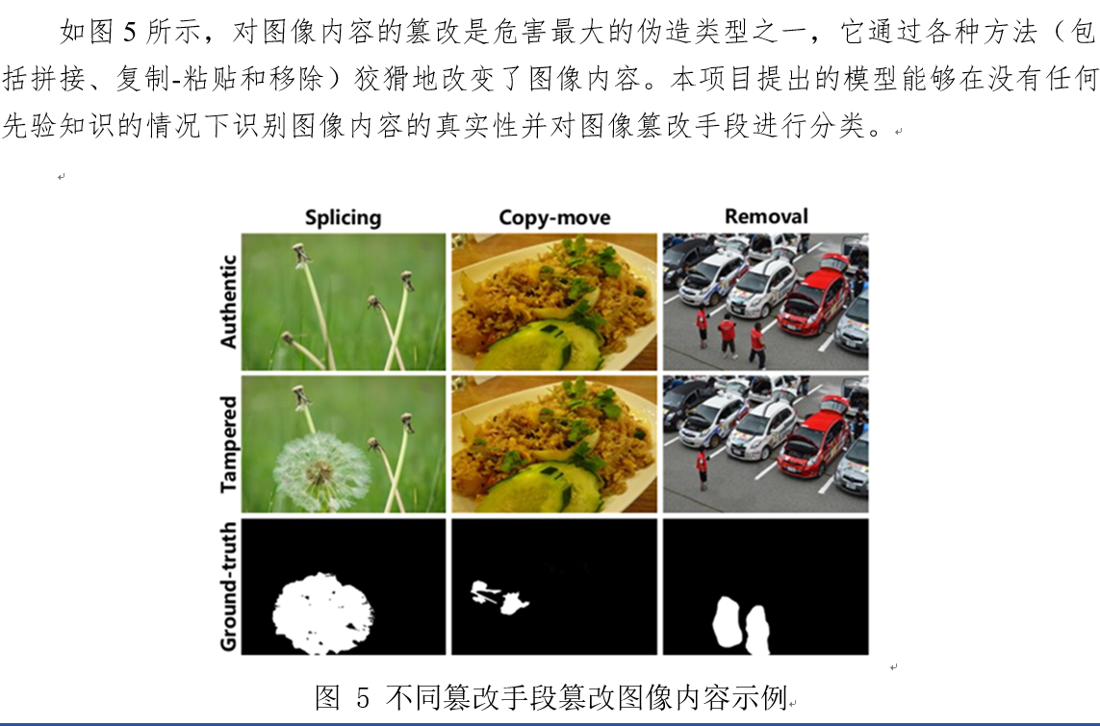
另外一个问题：有图无真相
有图有真相，无图无真相
开篇一张图，内容随便想

Slide 41
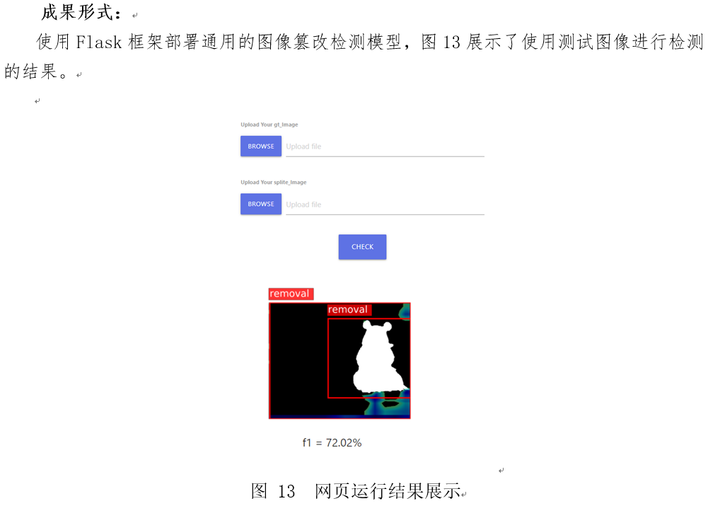
另外一个问题：有图无真相
有图有真相，无图无真相
开篇一张图，内容随便想

Slide 42
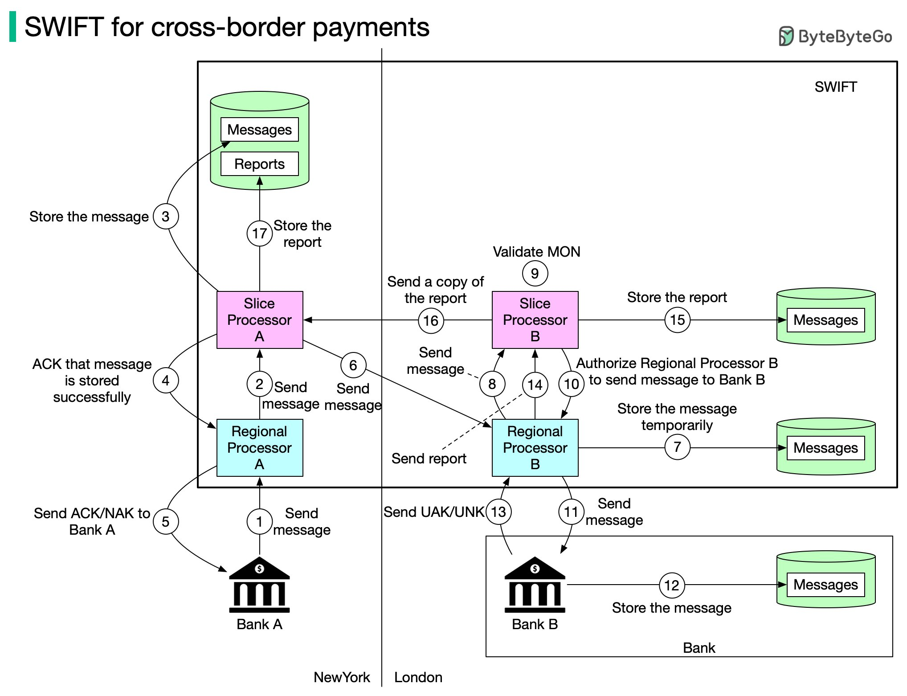
另外一个问题：有图无真相
有图有真相，无图无真相
开篇一张图，内容随便猜

Slide 43
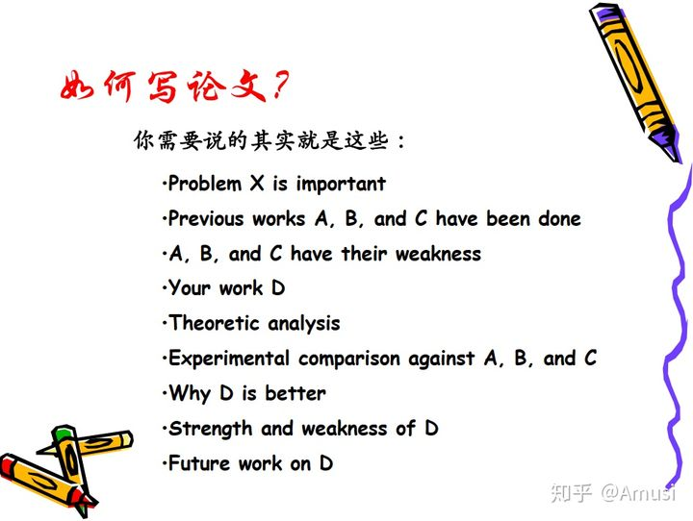
论文-期刊/会议论文
来自于2007年9月
周志华教授的《做研究与写论文》
https://zhuanlan.zhihu.com/p/98747105

Slide 44
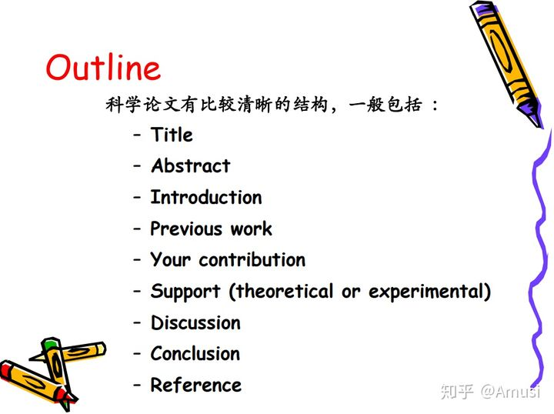
论文-期刊/会议论文
https://zhuanlan.zhihu.com/p/98747105

Slide 45
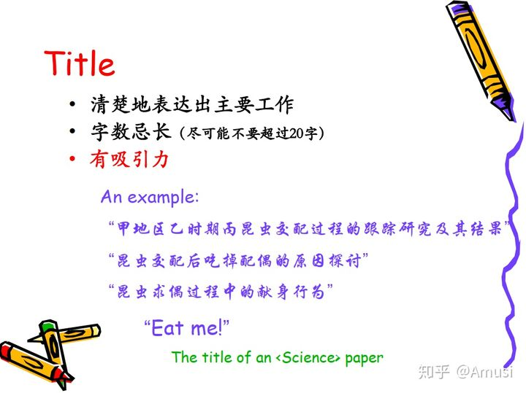
论文-期刊/会议论文
https://zhuanlan.zhihu.com/p/98747105

Slide 46
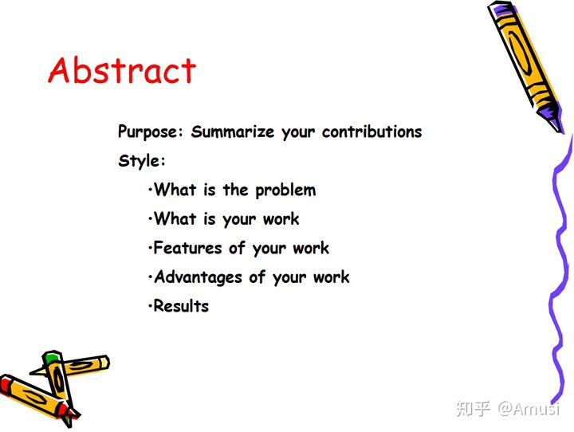
论文-期刊/会议论文
摘要是论文的缩写，文字要简练、明确。
内容要包括目的、方法、结果和结论。
https://zhuanlan.zhihu.com/p/98747105

Slide 47
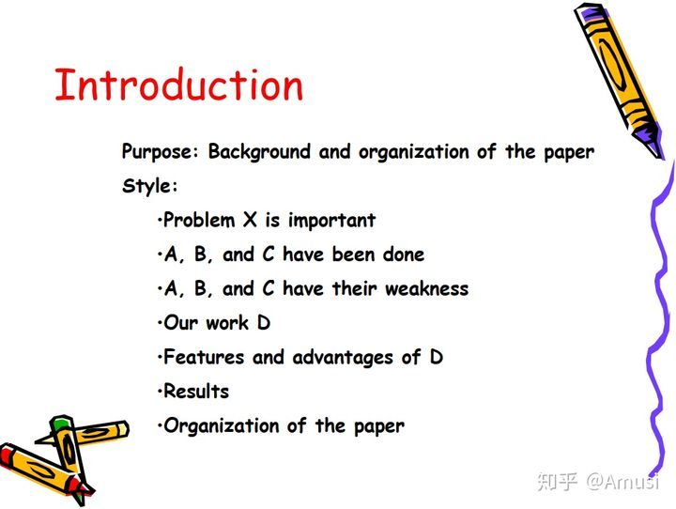
论文-期刊/会议论文
https://zhuanlan.zhihu.com/p/98747105

Slide 48
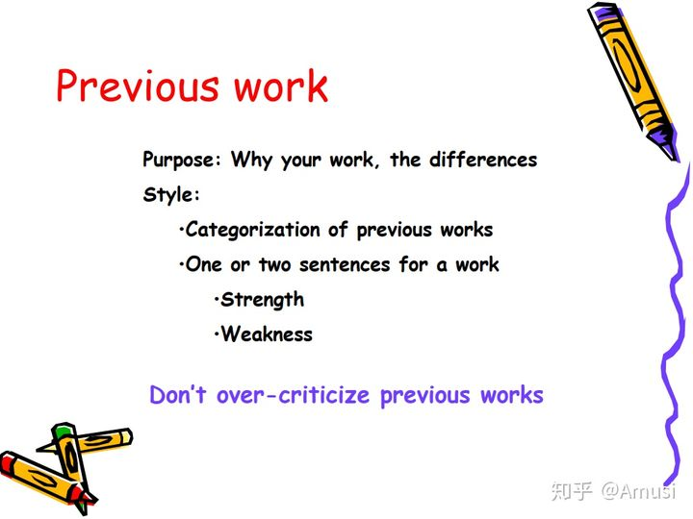
论文-期刊/会议论文
https://zhuanlan.zhihu.com/p/98747105

Slide 49
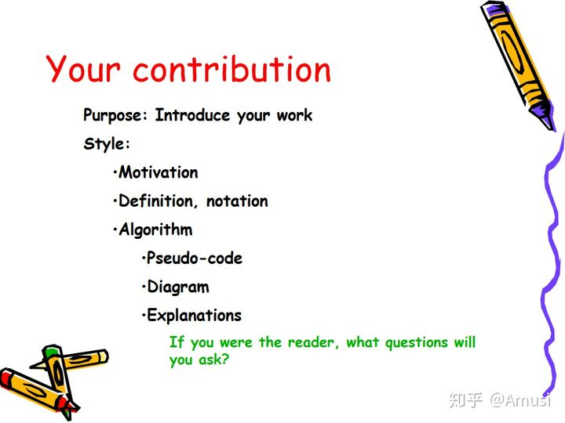
论文-期刊/会议论文
https://zhuanlan.zhihu.com/p/98747105

Slide 50
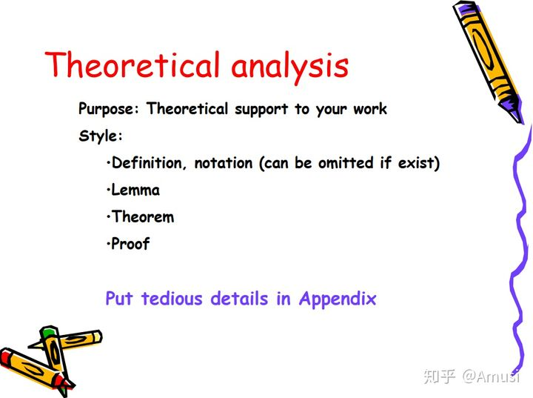
论文-期刊/会议论文
https://zhuanlan.zhihu.com/p/98747105

Slide 51
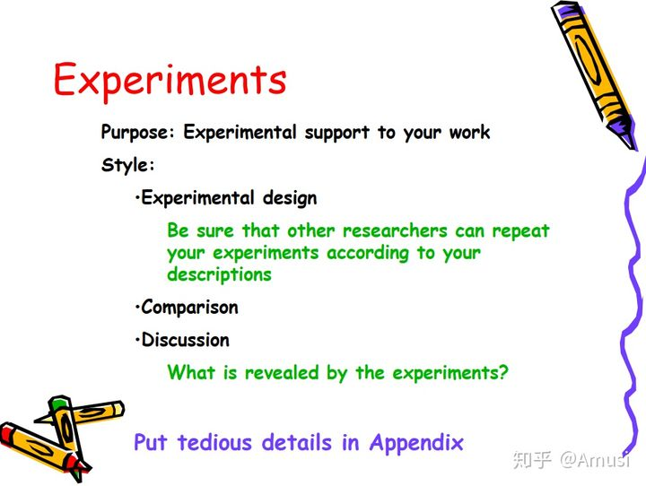
论文-期刊/会议论文
https://zhuanlan.zhihu.com/p/98747105

Slide 52
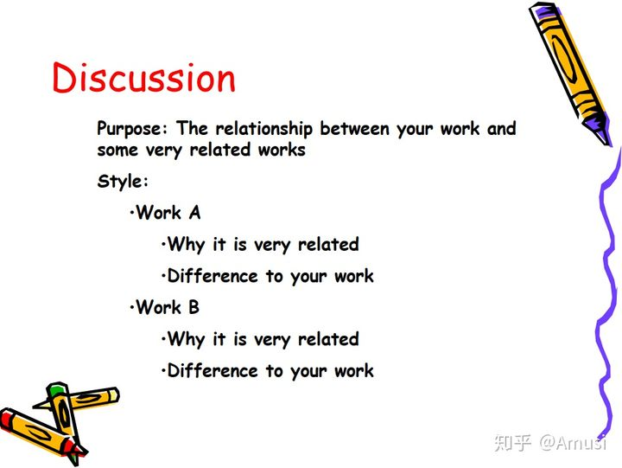
论文-期刊/会议论文
https://zhuanlan.zhihu.com/p/98747105

Slide 53
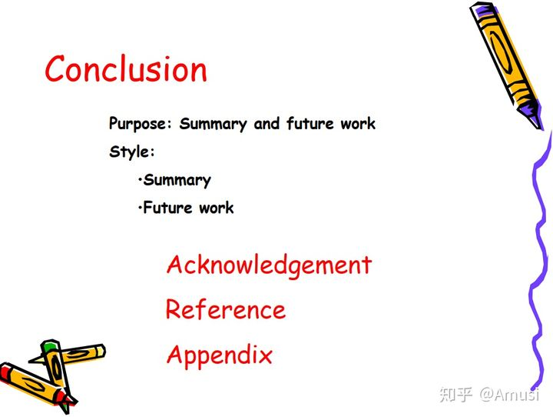
论文-期刊/会议论文
https://zhuanlan.zhihu.com/p/98747105

